Slide 1


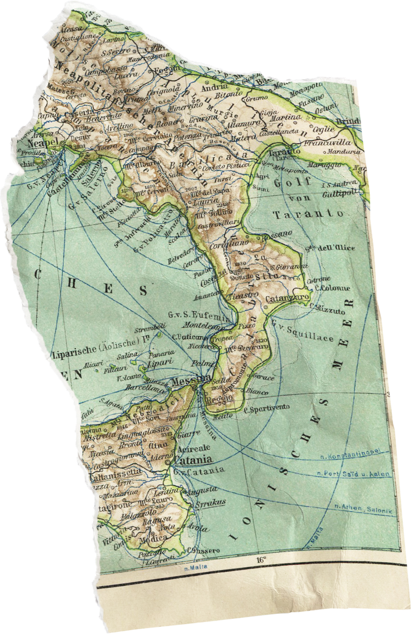















Analisis Pengeluaran Pelanggan Wholesale
dan tujuan analisis
Elvira Dhea Ananda

Slide 2



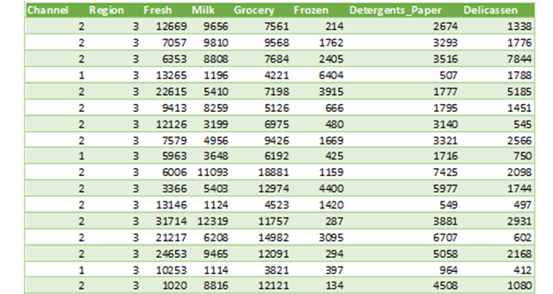
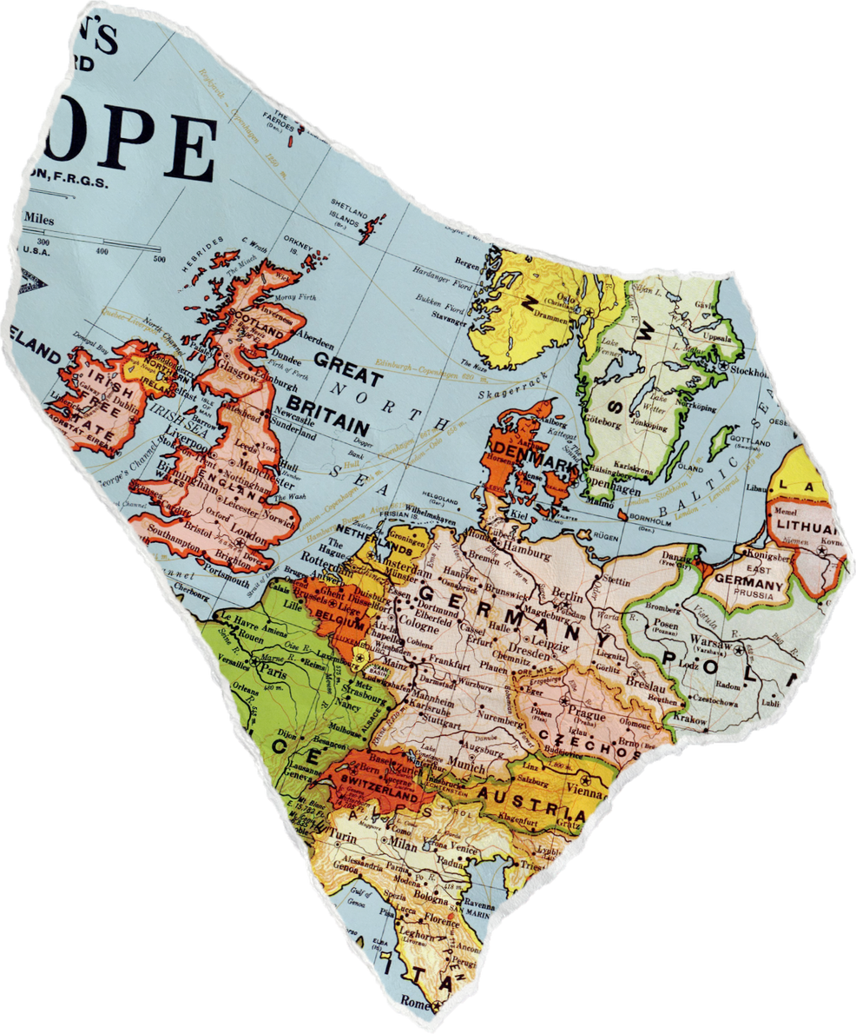
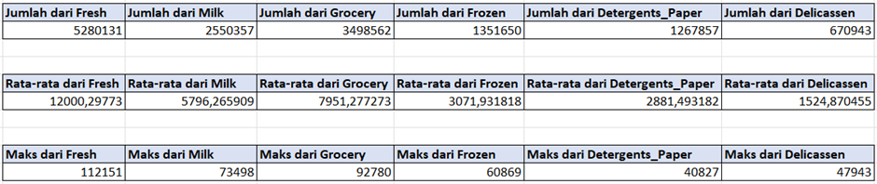



Data

Slide 3
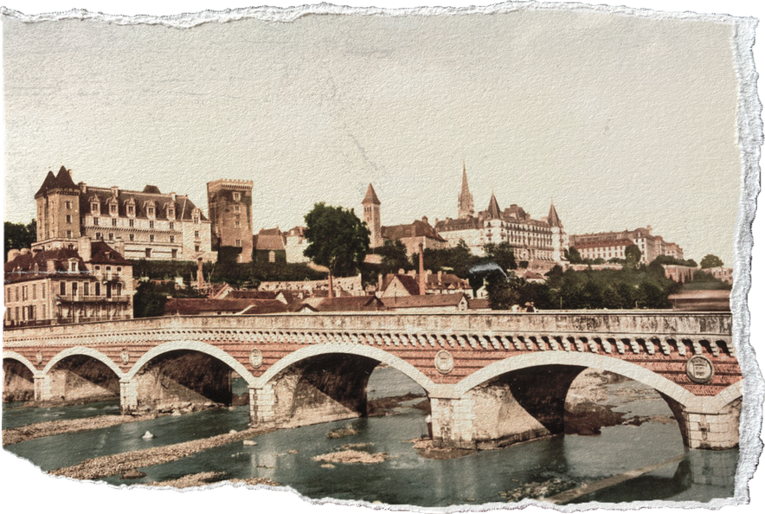

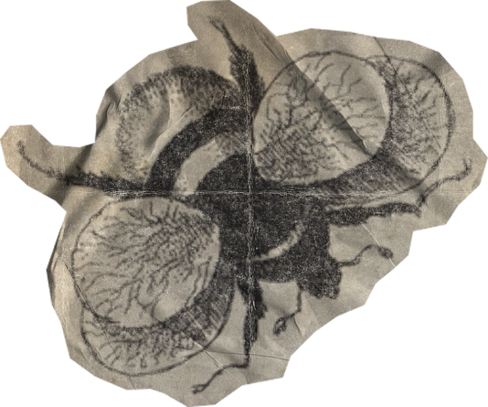

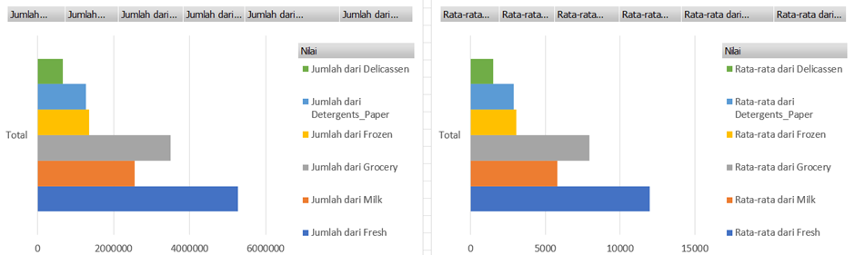
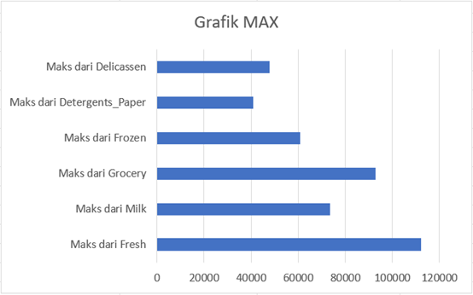




Grafik

Slide 4

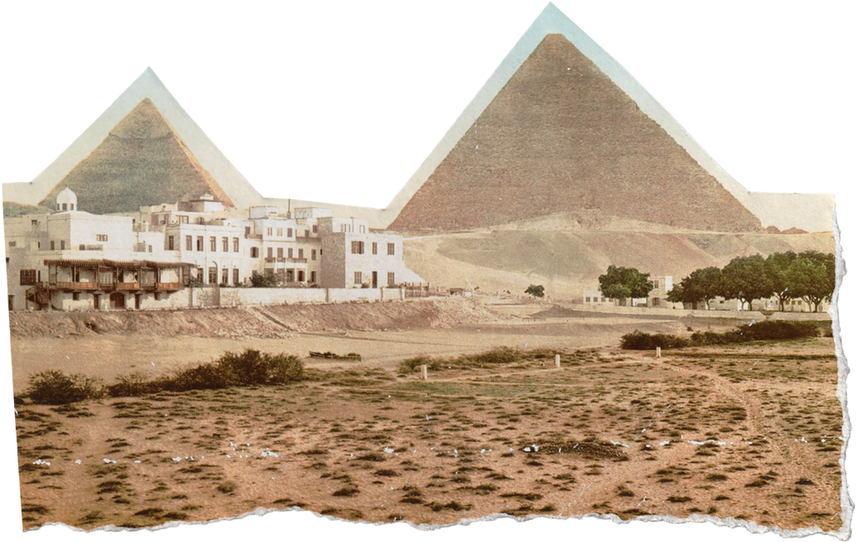
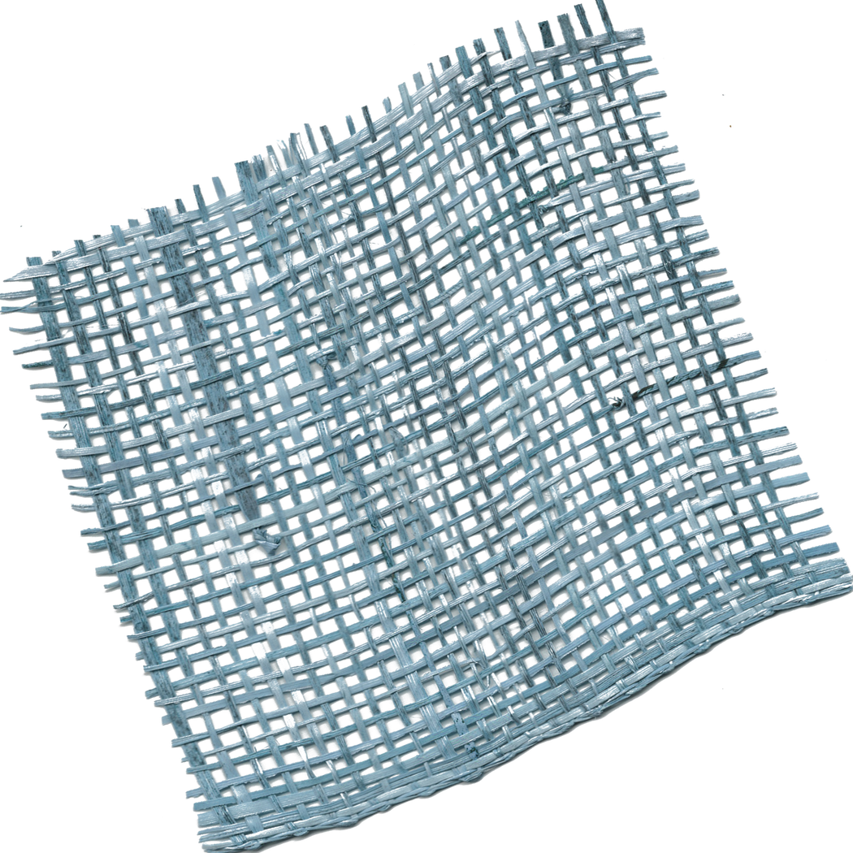

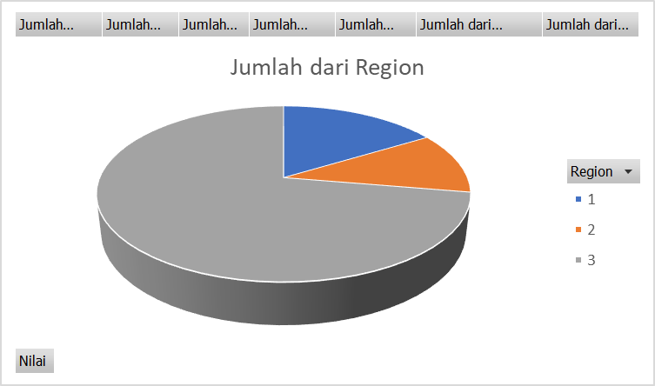
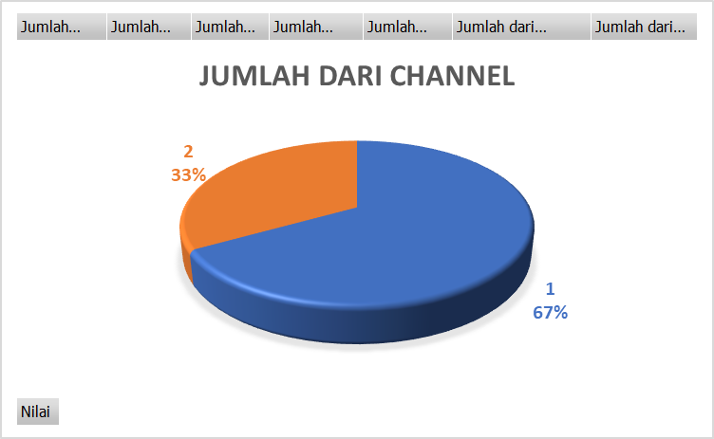

Diagram segmentasi pelanggan berdasarkan Channel dan Region.

Slide 5

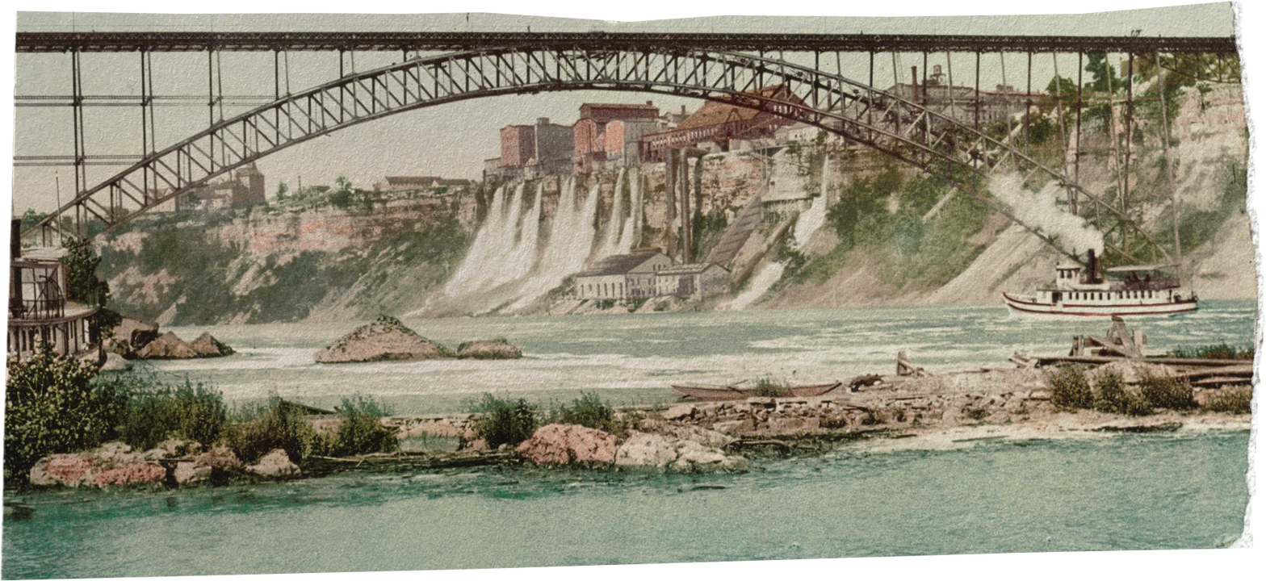

Kesimpulan dan rekomendasi.
Berdasarkan data dan grafik pada slide sebelumnya dapat disimpulkan :
Produk Fresh merupakan produk yang mendominasi pengeluaran pelanggan.
Channel 1 adalah channel yang mendominasi pengeluaran pelanggan.
Sedangkan pada pola Region, Region 3 adalah region yang mendominasi.
Rekomendasi
Fresh: Fokus mempromosikan produk dengan nilai penjualan yang tinggi.
Grocery: Meningkatkan pemasaran untuk produk dengan potensi tinggi.
Frozen: Analisis alasan mengapa penjualan rendah dan mempertimbangkan promosi dan produk baru.
Detergents_Paper & Delicassen: Fokus memperkenalkan produk (Meningkatkan pemasaran produk).

Slide 6
Terima Kasih

